Slide 1

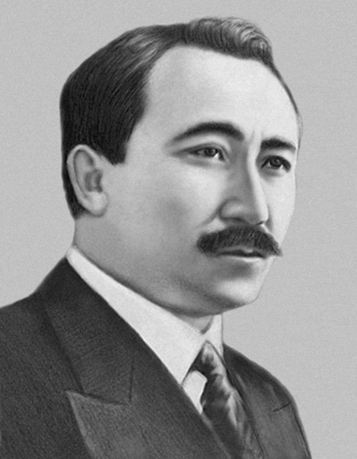
Сәкен Сейфуллин(1894-1938)
● Ақын,жазушы-драматург , әдебиет
зерттеушісі .
●Шын аты – Сәдуақас .

Slide 2

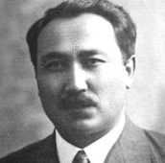
Тақырыптар :
Табиғат
Маххабат
Сағыныш сазы
Мезгіл суреттері
Ана – бала сүйіспеншілігі

Slide 3

Шығармалар :
« Асығып тез аттандық »
« Далада »
« Кел, жігіттер »
« Сағындым »
« Камаудан »
« Біздің жақта »
« Қашқынның аулы »
« Жас қазақ марсельезасы »

Slide 4
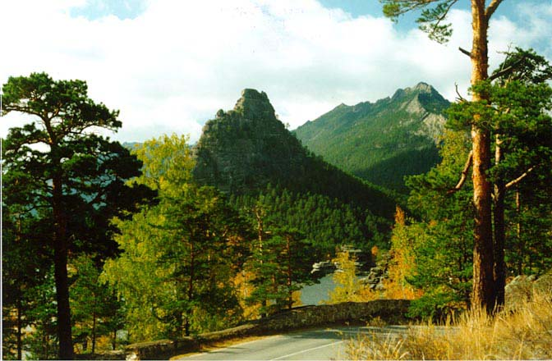
« Көкшетау » поэмасы
Арқаның кербез сұлу Көкшетауы.
Дамылсыз сұлу бетін жуған жауын.
Жан-жақтан ертелі-кеш бұлттар келіп,
Жүреді біліп кетіп есен-сауын.
Сексен көл Көкшетаудың саясында,
Әрқайсы алтын кесе аясында.
Ауасы дертке дауа, жұпар иісті
Көкірек қанша жұтса, тоясың ба?
Ырғалған көкке бойлап қарағайы,
Қасында көк желекті әппақ қайың,
Жібектей желмен шарпып төңіректі,
Балқытып мас қылады иіс майы.
Қарағай биік шыңды қиялаған.
Еш адам оны барып қия алмаған,
Шаңқылдап тау жаңғыртып, шыңға қонып,
Жалғыз-ақ көк қаршыға ұялаған.
Көкпеңбек шың басынан мұнар кетпес,
Басына атсаңдағы оғың жетпес.
Бір жұтсаң Көкшетаудың жұпарынан,
Өлгенше көкірегіңнен құмар кетпес.
Сары алтын Көкшетаудың ерте-кеші,
Тау мен күн сүйіскендей еркелесіп,
Суретті шежіресі өткен күннің,
Сілекей ағызады ертегісі.
Талай сыр ертегіні ел айтады,
Ызыңдап таудан соққан жел айтады.

